Slide 1
Object oriented design:
A case study

Slide 2
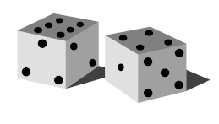
Trò chơi xúc xắc
Người chơi tung 10x2 xúc xắc
Nếu tổng điểm xuất hiện là 7 thì ghi được 10 điểm
Số điểm tung một ván được ghi vào bảng điểm

Slide 3
Phân tích yêu cầu
Xác định các tác nhân
Xác định các trường hợp sử dụng
Các chức năng ngoài

Slide 4
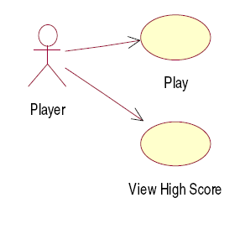
Use case thứ nhất
Play
  Tác nhân: Người chơi
  Mô tả: Người chơi tung 10x xúc xắc, mỗi lần xuất hiện 7 nodes, ghi được 10 điểm
View high score
  Tác nhân: Người chơi
  Mô tả: Người chơi xem điểm ghi được

Slide 5
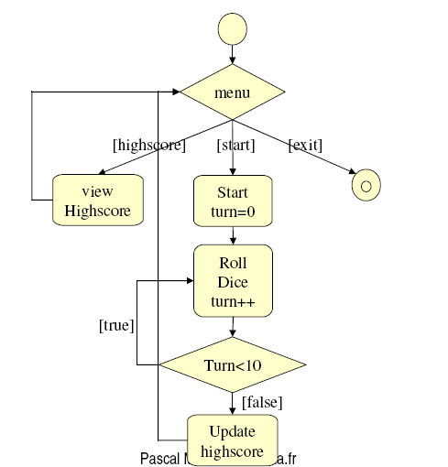
Biểu đồ hoạt động

Slide 6
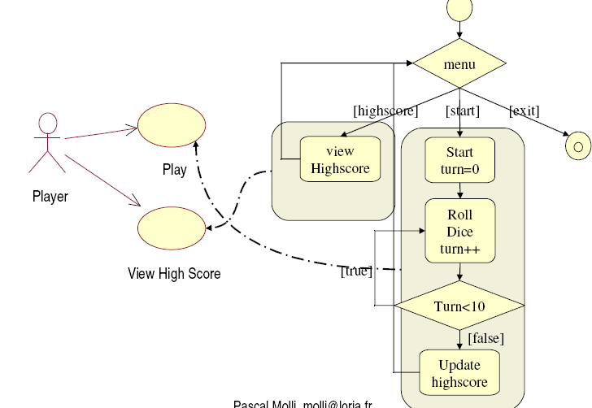
Biểu đồ hoạt động

Slide 7
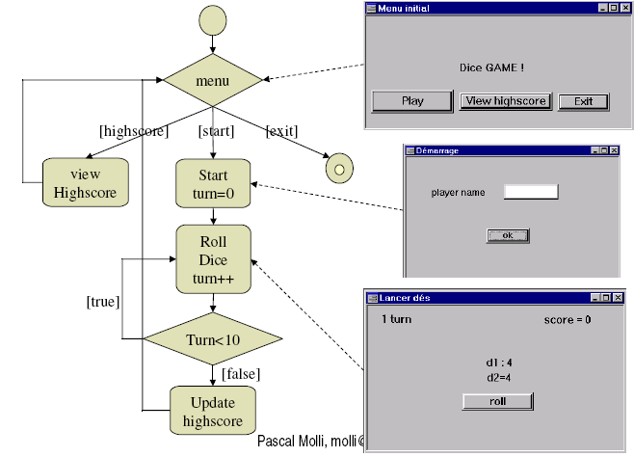
Biểu đồ hoạt động

Slide 8
Phân tích
Mô hình hóa thế giới thực
Độc lập với thế giới thực
Xác định các lớp đối tượng của thế giới thực
Mô hình hóa phần động của hệ thống: Biểu đồ cộng tác

Slide 9
Biểu đồ cộng tác
Xác định các đối tượng
Quan hệ giữa các đối tượng
Thông điệp và thứ tự gửi thông điệp giữa các đối tượng

Slide 10
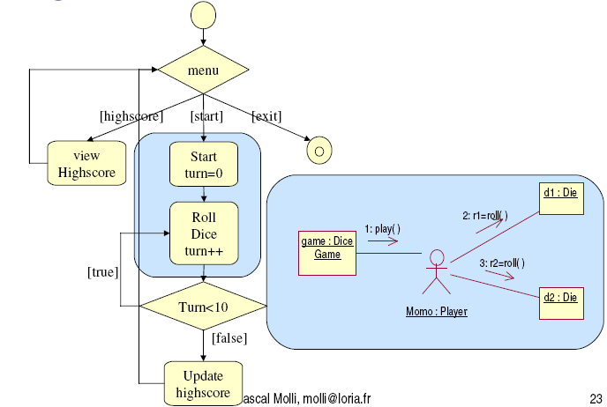
Biểu đồ cộng tác

Slide 11
Biểu đồ lớp
Xác định các lớp
Xác định quan hệ giữa các lớp
Xác định thuộc tính
Xác định phương thức

Slide 12
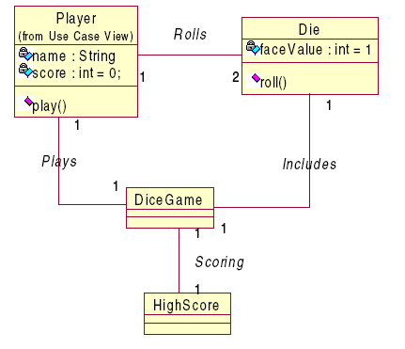
Biểu đồ lớp

Slide 13
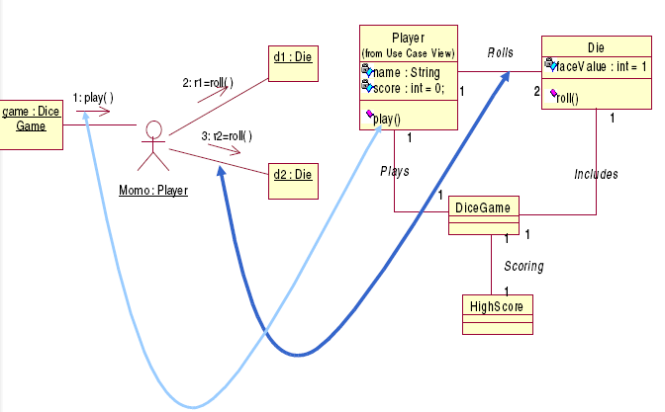
Biểu đồ lớp

Slide 14
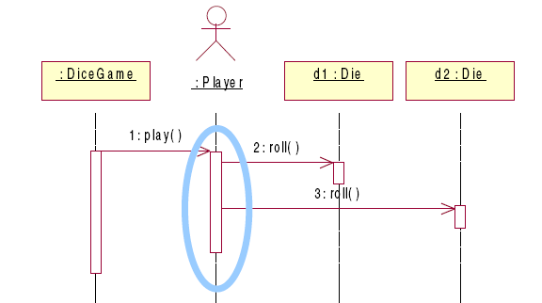
Biểu đồ tuần tự

Slide 15
Biểu đồ trạng thái
Xác định các trạng thái của đối tượng
Xác định sự chuyển trạng thái trong đối tượng

Slide 16
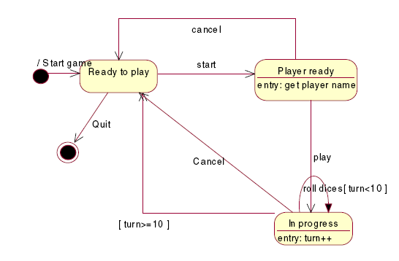
Biểu đồ trạng thái

Slide 17
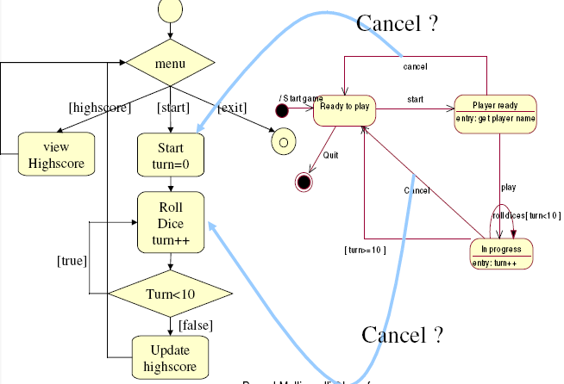
Biểu đồ trạng thái

Slide 18
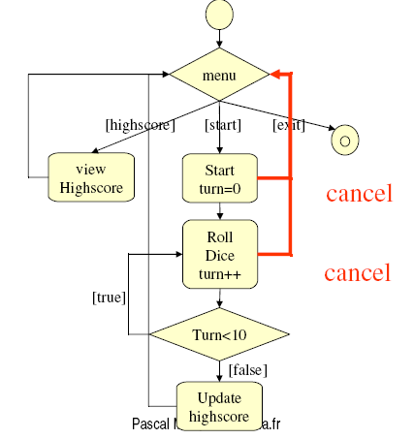
Thay đổi biểu đồ

Slide 19
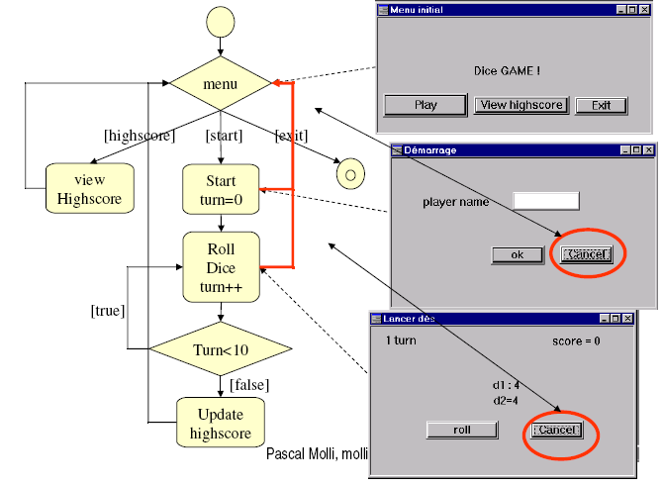
Thay đổi biểu đồ

Slide 20
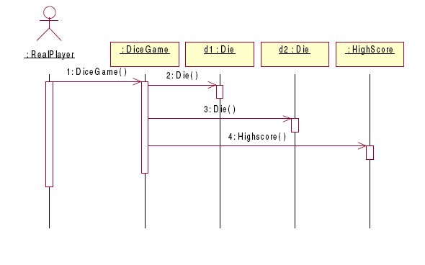
Biểu đồ tuần tự

Slide 21
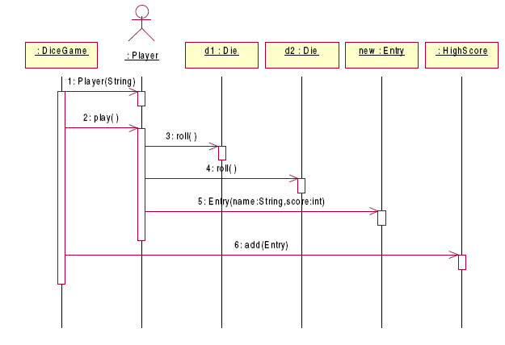
Biểu đồ tuần tự

Slide 22
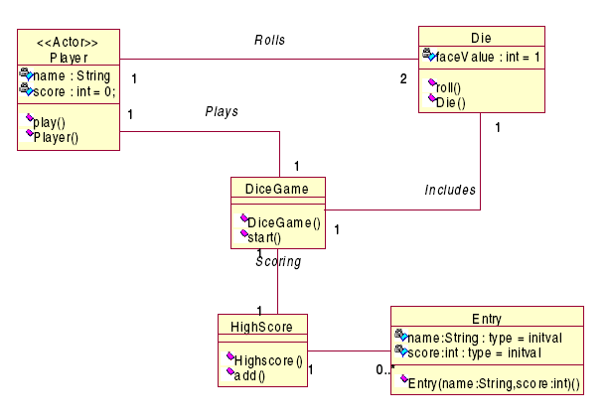
Biểu đồ lớp

Slide 23
Thiết kế
Chú ý việc thực thi phần mềm
Định nghĩa kiến trúc logic
Định nghĩa kiến trúc vật lý

Slide 24
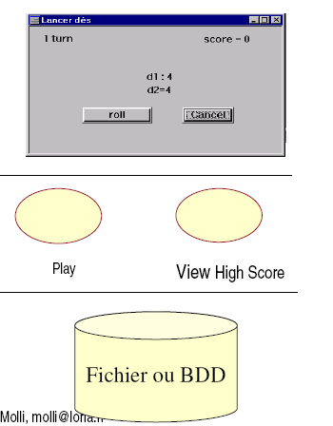
Thiết kế

Slide 25
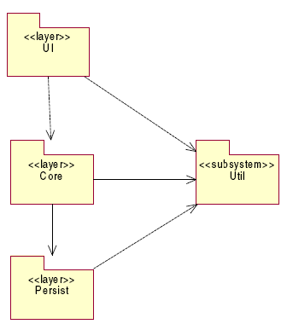
Kiến trúc theo tầng

Slide 26
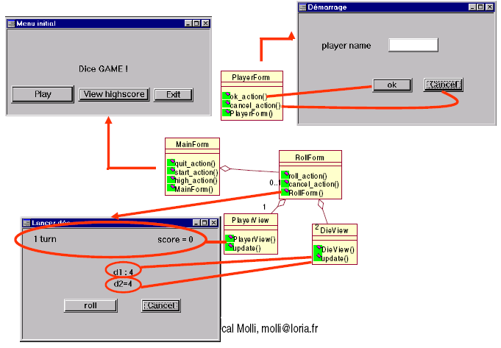
Ánh xạ các lớp UI, UI

Slide 27
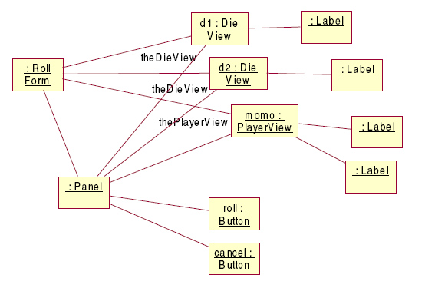
Biểu đồ đối tượng

Slide 28
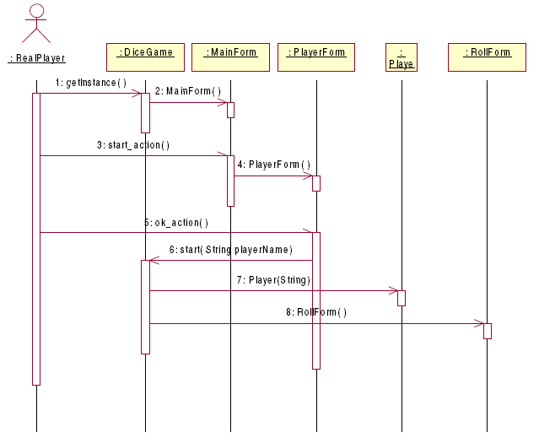
Biểu đồ tuần tự

Slide 29
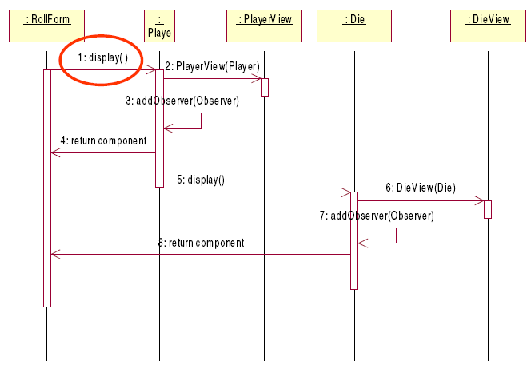
Biểu đồ tuần tự

Slide 30
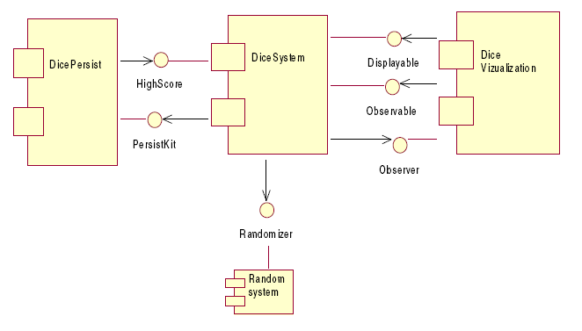
Biểu đồ thành phần

Slide 31
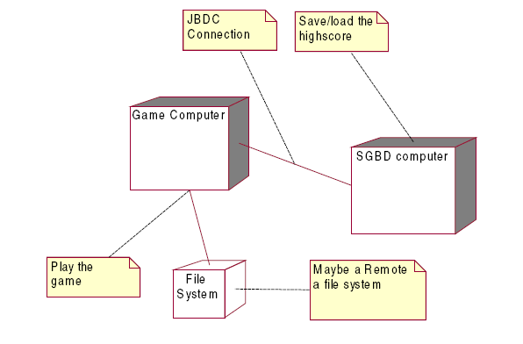
Biểu đồ cài đặt

Slide 32
Reference
Slides of Prof. Pascal Molli, Loria, France
Object oriented Design, JEDI,
Sun Microsystem

